Slide 1
MODULE 02 CSS – les feuilles de styles
420-C23-Web 1
Hiver 2026
Patrick Webster

Slide 2
Introduction au CSS

Slide 3
À quoi ça sert?
Cascading Style Sheet
Modifier la page Web en ajoutant des styles aux balises​
Modifier l’apparence d’une page Web en fonction du média​
écran​
tablette​
téléphone​
imprimante​
…

Slide 4
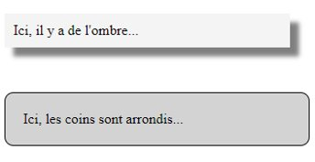
CSS 2 vs CSS 3
CSS 2​
Ancienne version
​
CSS 3​
Version actuelle
Possède plusieurs additions ​
Ombres​
Bordures arrondies​
…​

Slide 5
3 façons de définir des styles
Attributs de style dans la balise – Inline CSS
Dans l’en-tête (<head>) – Internal CSS
Dans un fichier externe - External CSS

Slide 6
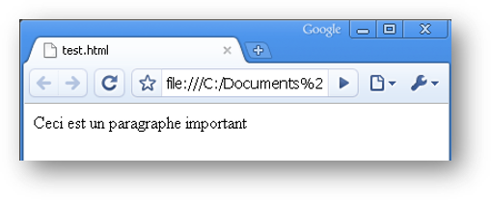
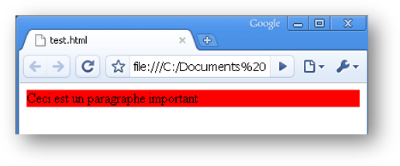
Dans la balise – Inline CSS
<p>Ceci est un paragraphe important</p>
<p style="background-color:red">Ceci est un paragraphe important</p>
Utilisé seulement dans certaines situations, les meilleures pratiques préfèrent l’utilisation d’un fichier externe (External CSS).
Notes:
On a déjà vu le attributs de styles en détails dans le module 1, on en reparle très peu.
Si elles sont moins utilisées, elles nous ont servies à introduire les attributs et les styles au module 1.

Slide 7
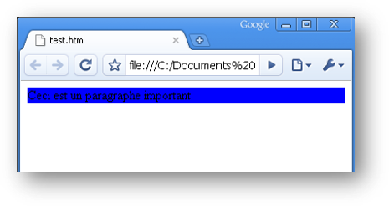
Dans l’en-tête (Internal CSS)
En ajoutant dans l’entête :
<style> ​
p {​
background-color:blue; ​
}​
</style>

Slide 8

Dans un fichier – External CSS
En ajoutant dans l’en-tête du fichier html:
<link rel="stylesheet" href="css/style.css"/>
Et en ayant le fichier style.css (sous le répertoire css) qui contient :
p {​
background-color:blue; ​
}
Notes:
rel est pour relationship..., le lien de relation entre le fichier html et le fichier lié

Slide 9
Les sélecteurs - Introduction

Slide 10
Forme d’un sélecteur
Une règle CSS prend la forme suivante:​
Exemple:
p { color: red; font-size: 2.5em; }
Sélecteur
Déclaration
Propriété
Valeur
Une règle CSS prend la forme suivante:​
Exemple:

Slide 11
Sélecteurs simples – sélecteurs nommés
Tous les éléments HTML du sélecteur sont affectés dans le document.
Exemples:
h1 {​
color:purple;​
}
h2 {​
color:blue;​
}
p {​
border: 1px solid;​
}
Tous les titres h1 du document seront en pourpre.
Tous les titres h2 du document seront en bleu.
Tous les paragraphes du document auront une bordure de 1 pixel.
Sélecteurs simples parce qu’ils ne concernent qu’un type d’élément.
Sélecteurs nommés parce qu’ils portent le nom de l’élément.

Slide 12
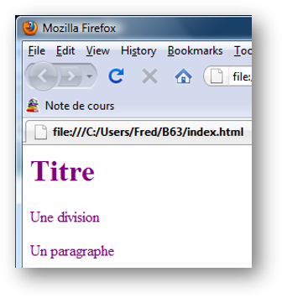
Groupements de sélecteurs
Il est possible de grouper un ensemble de sélecteurs afin d’en partager un certain style
Exemples:
h1,div,p {​
color:purple;​
}
Sélecteurs séparés par une virgule, veut dire ET. Dans l’exemple, h1 ET div ET p seront de couleur pourpre.

Slide 13
Intro à la mise en page

Slide 14
La mise en page de base
Une partie majeure de la mise en page web consiste à dimensionner et positionner les éléments pour créer un résultat fonctionnel, convivial et attrayant.
Pour ce faire, il faut souvent dicter aux éléments un comportement autre que leur comportement par défaut.
Comprendre ces comportements par défaut aide à développer mieux et plus rapidement.
Les pages web sont faite pour être lues en défilant verticalement, en commençant par le haut.
Idéalement, la largeur de la page est incluse dans la largeur du navigateur, il n’y a pas de barre de défilement verticale.

Slide 15
Éléments « block » et « inline »

Slide 16
Élément de type « block »
Un élément de type block tend à être seul sur sa ligne.
Il sera positionné sur la ligne suivante de l’élément précédent.
L’élément suivant sera positionné sur la ligne suivante. ​
Les paragraphes : <p> </p>​
Les divisions : <div> </div>​
Les tableaux : <table></table>​
Les titres : <h1> </h1> (de 1 à 6)​
Les blocs de texte formatés : <pre> </pre>​
L’affichage d’une ligne horizontale : <hr />​
etc.
Plusieurs des éléments bloc occupent toute la largeur de l’affichage, mais il y a des exceptions.
Peuvent contenir d’autres éléments de type block. Ex: un div dans un div.
Peuvent contenir d’autres éléments de type inline. Ex: un span dans un p.

Slide 17
Élément de type « inline »
N'occupe que l'espace horizontal qui est nécessaire pour son affichage.​
Les hyperliens : <a href="">...</a>​
Les sections de texte : <span></span>​
Les images : <img src="" alt="">​
Les retours de ligne : <br>​
etc.
Éléments pas nécessairement seuls sur leur ligne.
Ne doivent PAS contenir des éléments de type block. Ex: pas de p dans un span.
Peuvent contenir d’autres éléments de type inline. Ex: un a dans un span

Slide 18
« block » ou « inline », pourquoi c’est important?
Essentiel pour le positionnement et le dimensionnement des éléments dans un page web.
Si on place 2 éléments de type block qui se suivent, ils seront affichés un sous l’autre par défaut.
Si on place 2 éléments de type inline qui se suivent ils seront affichés un à côté de l’autre par défaut.
Si on veut changer ces comportements par défaut, il faudra utiliser des mécanismes spécifiques.

Slide 19
Introduction au flow

Slide 20
Flow HTML – comportement par défaut
Flux (flow en anglais), fait références au positionnement des éléments les uns par rapport aux autres. Le texte suit les mêmes règles.
Le flux par défaut
Va de gauche à droite
Va du haut vers le bas
Fait un retour de ligne arrivé au bout d’une ligne.
A des éléments « inline » de hauteurs différentes -> justifiées en bas
Entre autres:
Après un élément de type inline, l’élément suivant sera placé à droite.
Après un élément de type block, l’élément suivant sera placé en dessous.

Slide 21
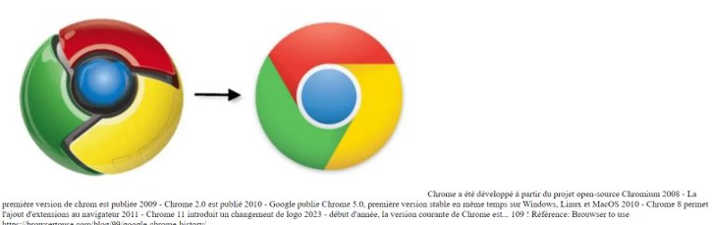
Flow HTML – comportement par défaut - exemple
Le texte suit immédiatement l’image
Le texte fait un retour de ligne arrivé au bout à droite
L’image et le texte sont alignés en bas

Slide 22
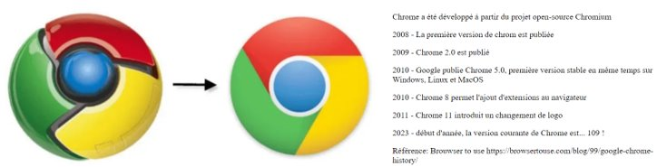
Flow HTML – changer le comportement par défaut
Tout le texte est à droite de l’image, justifié en haut.
Cette disposition requiert d’autres balises ou… CSS qu’on voit un peu plus loin.

Slide 23
Le modèle en boite (box model )

Slide 24
Box model - définition
CSS utilise un modèle en boite. Chaque élément est entouré par une boite qui a:
Du contenu
Un espacement autour du contenu (padding)
Une bordure (border)
Une marge (margin)
MARGE
BORDURE
PADDING
CONTENU

Slide 25
Les propriétés margin
margin-top​: marge du haut
margin-right​: marge de droite
margin-bottom​: marge du bas
margin-left: marge de gauche
margin​: forme raccourcie
margin-top: 10px​;
margin-right​: 10px;
margin-bottom​: 10px;
margin-left: 10px;
margin: 10px 20px 30px 40px;
margin: 10px 20px 15px;
margin: 10px 20px;
margin: 10px;
La forme raccourcie peut prendre un nombre variable de valeurs. Mais alors laquelle est la marge du haut? De gauche? Et les autres?

Slide 26
Les propriétés padding
padding-top​: marge du haut
padding-right​: marge de droite
padding-bottom​: marge du bas
padding-left: marge de gauche
padding: forme raccourcie
padding-top: 10px​;
padding-right​: 10px;
padding-bottom​: 10px;
padding-left: 10px;
padding: 10px 20px 30px 40px;
padding: 10px 20px 15px;
padding: 10px 20px;
padding: 10px;
La forme raccourcie peut prendre un nombre variable de valeurs. Mais alors laquelle est la marge du haut? De gauche? Et les autres?

Slide 27
Propriétés border-style, border-color et border-width
border-style​: une seule forme, 1 à 4 valeurs
border-color​: une seule forme 1 à 4 valeurs
border-top-witdh​: épaisseur bordure du haut
border-right-width: épaisseur bordure de droite
border-bottom-width: épaisseur bordure du bas
border-left-width: épaisseur bordure de gauche
border-width: forme raccourcie (1 à 4 valeurs…)
border-style: dashed solid dashed solid;
border-style: solid dotted solid;
border-style: solid double;
border-style: dashed;
border-color: red blue yellow green;
border-color: red, blue yellow;
border-color: red blue;
border-color: red;
border-top-width: 1px;
border-right-width: 2px;
border-bottom-width: 3px;
border-left-width: 4px;
border-width: 1px;
Border-width: 1px 2px; etc…
Notes:
Utilisez toujours la propriété et la forme qui requiert le moins de code.
Utilise les propriétés par côté seulement lorsqu’un côté est différent des autres. De même pour les formes non raccourcies.

Slide 28
Propriété border, forme raccourcie par côté
border-top​: marge du haut
border-right​: marge de droite
border-bottom​: marge du bas
border-left: marge de gauche
border: forme raccourcie
border-top: 1px solid yellow​;
border-right​: 2px dashed blue;
border-bottom​: 3px dotted red;
border-left: 4px double green;
Border: 1px groove black;

Slide 29
Laboratoire L02A – Introduction au CSS
Réalisez le laboratoire 2A
Le laboratoire 2A permet de pratiquer le CSS dans l’en-tête (Internal CSS) avec des sélecteurs simples, ainsi que le flow et certaines propriétés du modèle en boite (box model).

Slide 30
Le dimensionnement

Slide 31
Les propriétés width et height
On peut contrôler la largeur et la hauteur des éléments de boites avec:
width (largeur)
height (hauteur)

Slide 32
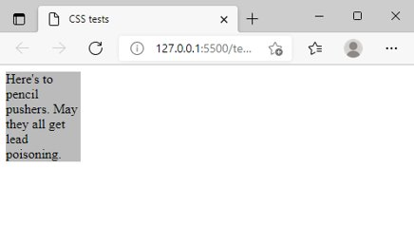
La propriété width
Permet de définir la largeur du contenu.​
Le div reste de type block, l’élément suivant sera placé en-dessous.
<html>​
<head>​
<style>​
div {​
background-color: #BBBBBB; ​
width:90px;​
}​
</style>​
</head>​
<body>​
<div>​
Here's to the pencil pushers.​
May they all get lead poisoning. ​
</div>​
</body>​
</html>
La propriété width n’est PAS appliquée sur un élément inline.

Slide 33
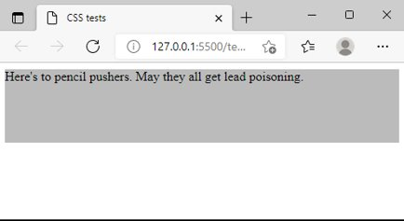
La propriété height
Permet de définir la hauteur du contenu.​
Les autres éléments se placeront à l’extérieur de la boîte.
<html>​
<head>​
<style>​
div {​
background-color: #BBBBBB; ​
height:90px;​
}​
</style>​
</head>​
<body>​
<div>​
Here's to the pencil pushers.​
May they all get lead poisoning. ​
</div>​
</body>​
</html>
La propriété height n’est PAS appliquée sur un élément inline.

Slide 34
La propriété overflow
Si le contenu dépasse du width et du height permis, alors la propriété overflow permet de définir le comportement à adopter.​
visible (valeur par défaut)​
hidden​
scroll​
auto​
​
Le comportement de cette propriété peut varier d’un fureteur à un autre.

Slide 35
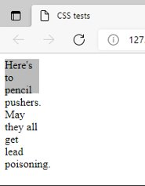
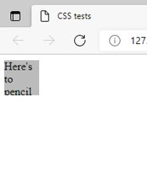
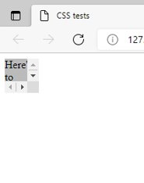
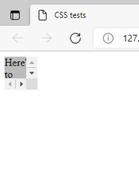
La propriété overflow (suite)
visible hidden scroll auto

Slide 36
L’alignement

Slide 37
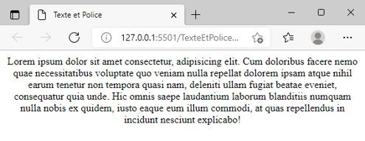
La propriété text-align
Permet de modifier l’alignement du texte​
left, center, right, justify
<div style="text-align:center;">​
…​
</div>​
Note: fonctionne pour les images aussi!

Slide 38
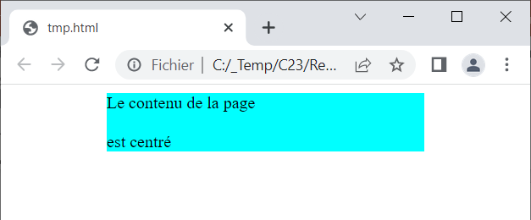
Aligner la page
La valeur auto de la propriété margin centrera automatiquement un élément dans son élément parent.
C’est une des méthodes standard pour centrer une page dans le navigateur.
<!DOCTYPE html>
<html>
<head>
<style>
div {
max-width: 300px;
margin: auto;
background-color: aqua;
}
</style>
</head>
<body>
<div>
Le contenu de la page <br>
<br>
est centré
</div>
</body>
</html>
Notes:
On peut appliquer des styles aux balises html et body, mais on utilise typiquement un div global pour plus de contrôle.

Slide 39
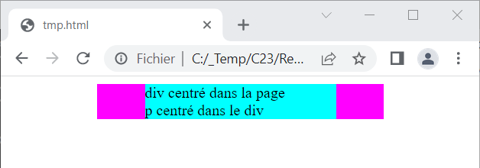
Aligner un élément dans un autre
La même méthode peut être utilisée pour centrer des éléments dans d’autres éléments.
…
<style>
div {
max-width: 300px;
margin: auto;
background-color: magenta;
}
p {
max-width: 200px;
margin: auto;
background-color: aqua;
}
</style>
</head>
<body>
<div>
<p>
div centré dans la page<br>
p centré dans le div
</p>
</div>
…

Slide 40
Propriétés de déplacement, transformations et animations

Slide 41
Propriété opacity
La propriété opacity permet de modifier la transparence d’un objet.
Valeurs acceptées: nombre décimal de 0.0 à 1.0
Exemples:
0.0 = complètement transparent (invisible)
0.75 = 25% de transparence (un peu transparent)
1.0 = Complètement opaque (valeur par défaut)

Slide 42
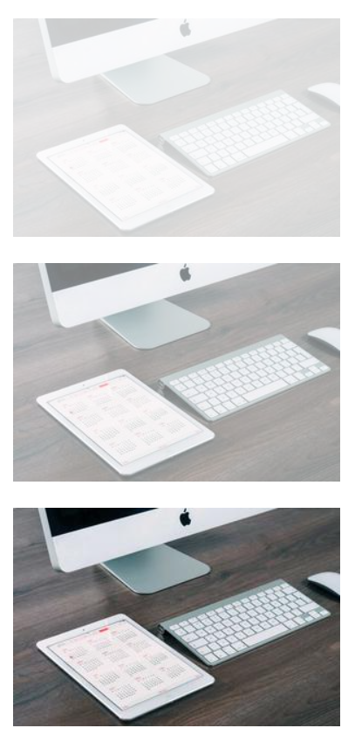
Propriété opacity – exemple 1
<!DOCTYPE html>
<html lang="fr-CA">
<head>
<meta charset="UTF-8">
<title>CSS Opacity</title>
<style>
.conteneur{ width: 960; }
.item { width: 300px; margin: 20px; }
.image1 { opacity: 0.2; }
.image2 { opacity: 0.5; }
.image3 { opacity: 1.0; }
</style>
</head>
<body>
<div class="conteneur">
<div class="item"><img class="image1" src="ecrans-1.jpg"></div>
<div class="item"><img class="image2" src="ecrans-1.jpg"></div>
<div class="item"><img class="image3" src="ecrans-1.jpg"></div>
</div>
</body>
</html>

Slide 43

Propriété opacity – exemple 2
<!DOCTYPE html>
<html lang="fr-CA">
<head>
<meta charset="UTF-8">
<title>CSS Opacity</title>
<style>
.conteneur{ width: 300px;
height: 200px;
text-align: center;
background-image: url('ecrans-1.jpg'); }
h1 { font-size: 108px;
color: white;
opacity: 0.5}
</style>
</head>
<body>
<div class="conteneur">
<h1>Texte</h1>
</div>
</body>
</html>

Slide 44
Propriété transform
La propriété transform applique une transformation à un élément, sur l’axe des x et y, ainsi qu’en profondeur.
4 transformations:
translate() -> déplacement de l’élément
rotate() -> rotation de l’élément
scaleY(), scaleX(), scaleZ() -> changement de taille de l’élément
skewX(), skewY() -> déforme (incline) l’élément
Typiquement (mais pas obligatoirement) utilisé lors d’un événement comme clic, hover etc.

Slide 45
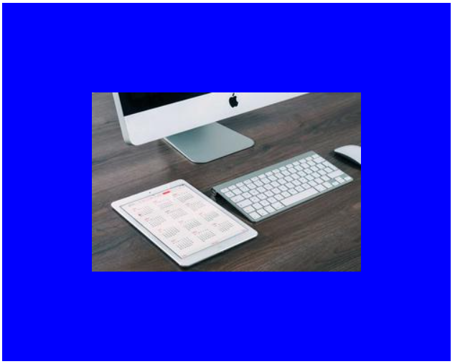
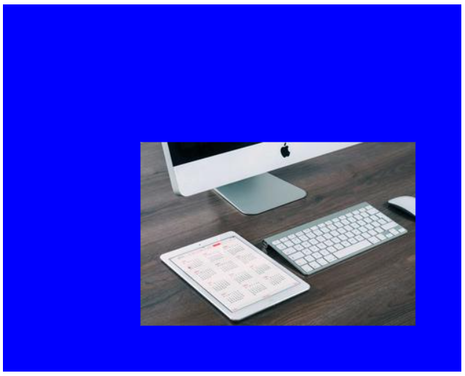
Propriété transform: translate
img:hover {
transform: translate(50px, 50px);
}
Les unités de taille habituelles sont utilisées.
Une valeur positive créé un déplacement vers la droite ou vers le bas, une valeur négative vers la gauche ou vers le haut.
La propriété montrée est la forme raccourcie, les propriétés suivantes sont aussi disponibles: translateX(), translateY(), translateZ(), translate3D().

Slide 46
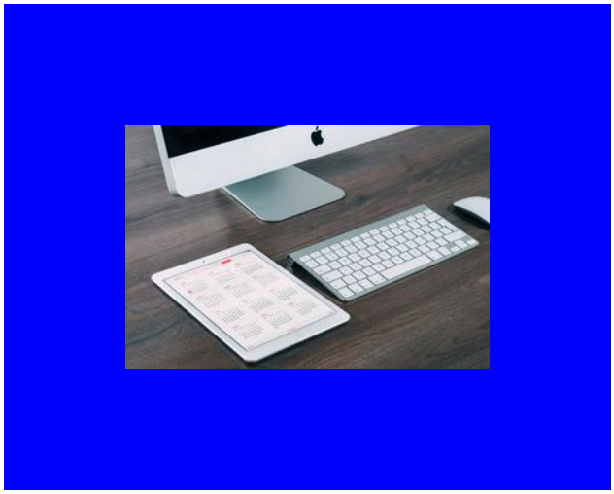

Propriété transform: rotate
img:hover {
transform: rotate(45deg);
}
Les unités peuvent être en:
deg (degrés)
turns (nombre de tours)
rad (radians)
Une valeur positive tourne dans le sens horaire et une valeur négative en sens antihoraire.
Par défaut, la rotation est appliquée autour du centre de l’élément, ceci peut être modifié à l’aide d’autres propriétés.
Note: On peut faire tourner un élément de plus d’un tour. Par exemple rotate(540deg) fait 1 1/2 tours.

Slide 47

Propriété transform: scale
img:hover {
transform: scale(1.4);
}
Les unités sont une proportion de la taille originale. Par exemple en:
scale(1.4) -> 140% de la taille originale
scale(2) -> 2 fois la taille originale
scale(0.5) -> la moitié de la taille originale
On peut modifier l’échelle en x et en y indépendamment. Par exemple, scale(0.25, 0.5) réduit au quart de sa taille en x et à la moitié de sa taille en y.
Note: la version actuelle de CSS offre une propriété scale qui peut être utilisée sans transform.

Slide 48
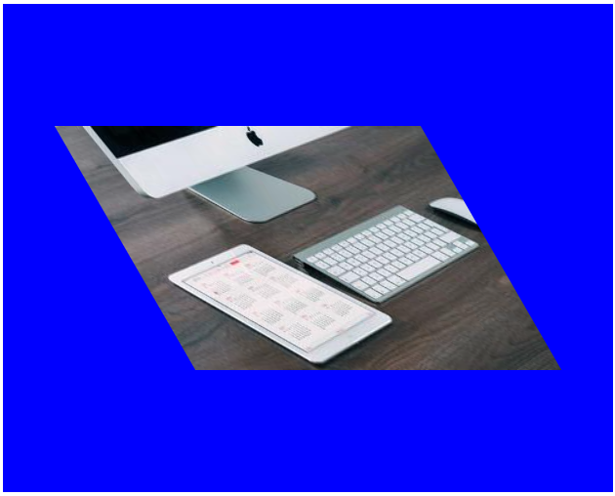
Propriété transform: skew
img:hover {
transform: skew(30deg, 0deg);
}
Les unités peuvent être en:
deg (degrés)
turns (nombre de tours)
rad (radians)
Si skew() est utilisé avec une seule valeur, la déformation est automatiquement en x.
Des propriétés skewX() et skewY() sont aussi disponibles.

Slide 49
Application des propriétés transform
Si les exemples utilisent le pseudo-élément :hover, cette propriété peut être appliqué à plusieurs autres éléments.

Slide 50
Propriété transition
La propriété transition permet d’animer de façon fluide le changement d’une propriété d’un état A vers un état B sur une durée définie plutôt qu’un changement instantané.
Par exemple, les propriétés vues précédemment, opacity et transform passent instantanément d’un état à l’autre. En combinant transition avec ces propriétés (et d’autres) on peut créer une transition graduelle.
Composants de transition:
transition-property -> La propriété à modifier (comme transform, opacity etc.)
transition-duration -> Le temps utilisé pour passer de l’état original à l’état final
transition-timing-function -> Une durée de transition basée sur une fonction
transition-delay -> Un délai de temps avant de commencer la transition
Forme raccourcie
transition: propriété durée fonction délai;

Slide 51
Propriété transition-property
On applique souvent la propriété transition sur les propriétés opacity et les diverses formes de transform, mais elle peut aussi être utilisée sur plusieurs autres propriétés dont:
Espacement et dimensionnement: width, height, max-width, min-width, padding, margin
Couleurs et arrière-plan: color, background-color, border-color, outline-color
Effets et transparence: visibility, box-shadow, blur
Typographie: font-size, font-weight, line-height, letter-spacing
Bordures: border-width, border-radius, border-color

Slide 52
Propriété transition-duration
Peut être définie en secondes (s) ou en millisecondes (ms).
Une valeur de 0s implique pas de transition.

Slide 53
Propriété transition-timing-function
Définit une fonction de la transition dans le temps (pas nécessairement parfaitement graduelle). Les valeurs possibles sont:
linear: maintient une vitesse uniforme tout au long
ease-in: commence lentement, puis accélère jusqu’à la fin
ease: commence lentement, puis plus rapidement, puis ralentit à nouveau à la fin, avec un début un plus rapide que la fin
ease-in-out: commence lentement, puis plus rapidement, puis ralentit à nouveau à la fin, avec un début et fin à la même vitesse
cubic-bezier(n, n, n, n): permet de définir une fonction personnalisée. Non couvert dans ce cours.

Slide 54
Propriété transition-delay
Peut être définie en secondes (s) ou en millisecondes (ms).
Une valeur de 0s implique qu.il n’y a pas de délia, la transition commence immédiatement.

Slide 55
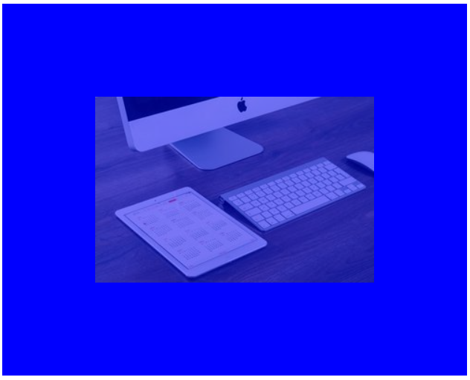
Propriété transition – exemple 1
img { opacity: 0.5;
transition: opacity 0.5s linear;
}
img:hover { opacity: 1; }
Transition de semi-transparent à complètement opaque, en une demi-seconde.
Note: on applique les valeurs de la propriété à modifier aux endroits habituels dans le code et la propriété transition dans le code de départ.

Slide 56
Propriété transition – exemple 2
img {
transform: translate(0px, 0px);
transition: transform 2.0s ease-in-out; }
img:hover {
transform: translate(50px, 50px); }
transition appliquée sur transform:translate, en 2 secondes avec fonction lent-vite-lent.
Note: il est de meilleure pratique de donner une valeur initiale la propriété à transitionner (transform dans ce cas-ci).

Slide 57
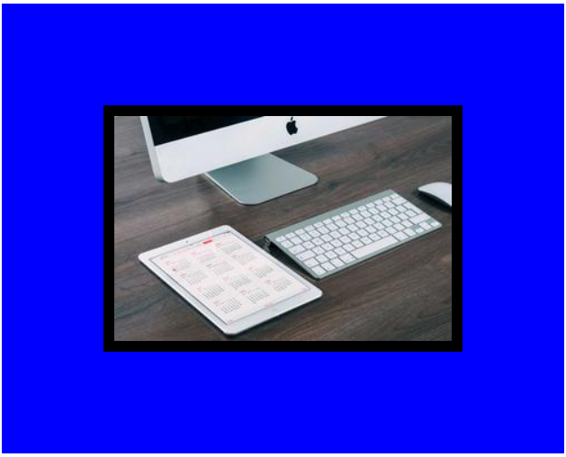
Propriété transition – exemple 3
img {
border: 0px;
transition: border 1.0s ease-in; }
img:hover {
border: 10px solid black; }
transition appliquée à une autre propriété que opacity ou transform, soit border dans ce cas-ci.

Slide 58
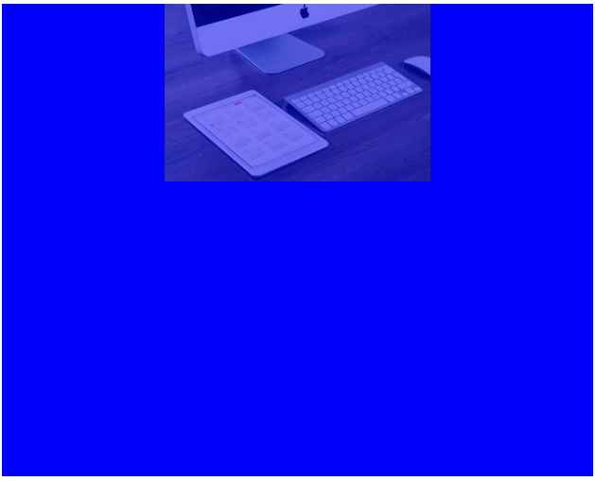
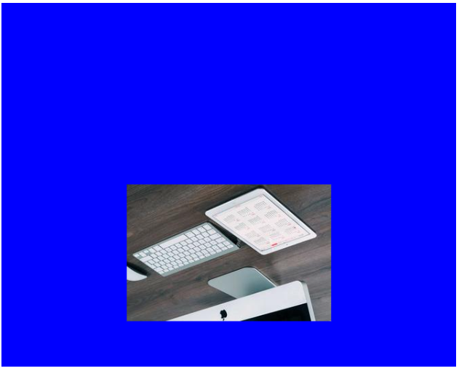
Propriété transition – exemple 4
img {
opacity: 0.5;
transform: translate(0px, 0px) rotate(0deg);
transition: transform 1s ease, opacity 1s ease;
img:hover {
transform: translate(0px, 200px) rotate(180deg);
opacity: 1;}
2 transformations ensemble - translate et rotate -> séparés par un espace.
ET
2 transitions ensemble - transform et opacity -> séparé par une virgule (,).

Slide 59
Propriété animation
Une animation permet à un élément de changer de style graduellement.
@keyframes nom-animation {
from {background-color: red;}
to {background-color: yellow;}
}
div {
animation-name: nom-animation;
animation-duration: 4s;
}
2 ÉTAPES PRINCIPALES
Définir les changements de styles et donner un nom à l’animation avec @keyframes
Lier l’animation à un élément avec animation-name et animation-duration

Slide 60
Propriété @keyframes avec %
Le code précédent utilise from-to pour définir l’état de style du début et de la fin. On peut définir plusieurs états intermédiaires en utilisant le %. Le % définit l’état du style au % de durée de l’animation.
Note: par défaut, une fois l’animation terminée, les styles css initiaux sont réappliqués.
@keyframes nom-animation {
0% {background-color: red;}
25% {background-color: yellow;}
50% {background-color: blue;}
100% {background-color: green;}
}
div {
animation-name: nom-animation;
animation-duration: 4s;
}

Slide 61
Propriétés de animation-
Les propriétés suivantes sont disponibles pour les animations.
animation-name -> Le nom de l’animation associé au @keyframes
animation-duration -> La durée de l’animation (en s ou ms)
animation-iteration-count -> Nombre de répétitions (un nombre entier ou infinite)
animation-timing-function -> Une durée basée sur une fonction (même que transition)
animation-delay -> Temps d’attente avant le début de l’animation (en s ou ms)
animation-direction -> Du début à la fin ou de la fin au début ou en alternance.
animation-fill-mode -> Style à appliquer avant et après l’animation
Forme raccourcie
animation: animation-name animation-duration animation-timing-function animation-delay animation-iteration-count animation direction;

Slide 62
Propriété animation-direction
Définit si l’animation doit être exécutée du début à la fin ou inversement de la fin au début, ou avec une forme d’alternance entre les deux. Les valeurs possibles sont:
normal: l’animation est exécutée normalement (du début à la fin)
reverse: l’animation est exécutée inversement (de la fin au début)
alternate: l’animation est d’abord exécutée normalement, puis exécutée inversement – le retour compte comme une itération
alternate-reverse: L’animation est d’abord exécutée inversement, puis elle est exécutée normalement – le retour compte pour une itération

Slide 63
Propriété animation-fill-mode
Définit le style de l’élément avant et après l’animation. Les valeurs possibles sont:
none: défaut - l’animation n’applique pas de style particulier ni avant ni après l’animation. À la fin de l’animation, le style appliqué est celui avant l’application
forwards: le style final de l’élément, à la fin de l’animation est le dernier style définit par l’animation.
backwards: le style du début de l’animation est appliqué à l’élément et sera conservé durant tout le délai si il y en a un
both: Les règles de forwards et backwards sont appliquées

Slide 64
L02B-Laboratoire CSS Spécial
Réalisez le laboratoire L02B-CSS spécial.

Slide 65
Positionnement et Disposition

Slide 66
Options de positionnement
Options pour positionner les éléments les uns par rapports aux autres:
Éléments bloc vs inline
Tableaux
Éléments Float
Positions relatives/absolues
FlexBox/GridBox

Slide 67
FlexBox

Slide 68
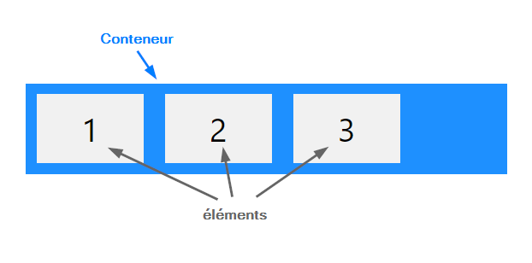
Introduction à FlexBox
FlexBox n’est pas une propriété unique, mais un module de CSS qui comprend plusieurs propriétés.
Plusieurs comportements sont disponibles, dont l’aptitude à disposer horizontalement des éléments « block ».
Modèle de FlexBox:
Un Conteneur
Un à plusieurs Items

Slide 69
FlexBox – Fonctionnement général
Pour utiliser FlexBox, on définit un élément HTML comme conteneur de type FlexBox (le parent, souvent un div).​
On définit ensuite comment les items à l’intérieur du FlexBox (les enfants) doivent être disposés.​
Il peut y a voir plusieurs conteneurs dans une page.​
Il peut y avoir des conteneurs dans des conteneurs.

Slide 70
FlexBox – Fonctionnement général
Dans ce module, on voit 2 des propriétés de FlexBox:
display: flex;
Appliqué au conteneur, requis pour appliquer les autres propriétés de FlexBox. Par défaut, les enfants dans un conteneur flex sont disposés côté à côte, même si ils sont de type bloc.
justify-content: ;
Appliqué au conteneur, définit la gestion de l’espace horizontal entre les éléments enfants. Plusieurs valeurs disponibles.

Slide 71
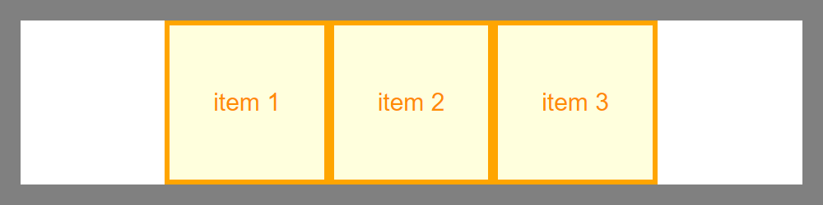
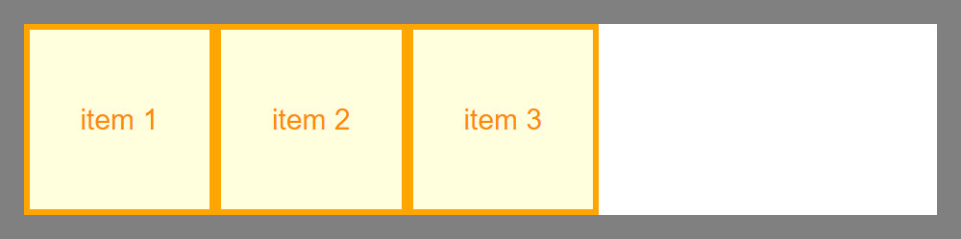
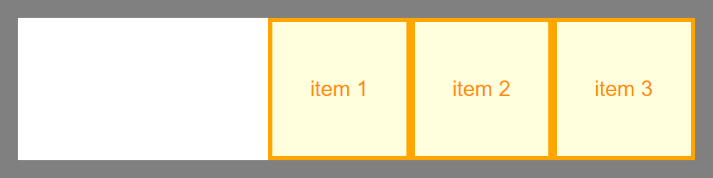
Valeurs de justify-content (1)
justify-content: center;
Items au centre, pas d’espace entre les items.
justify-content: flex-start;
Items à gauche, pas d’espace entre les items
justify-content: flex-end;
Items à droite, pas d’espace entre les items.

Slide 72
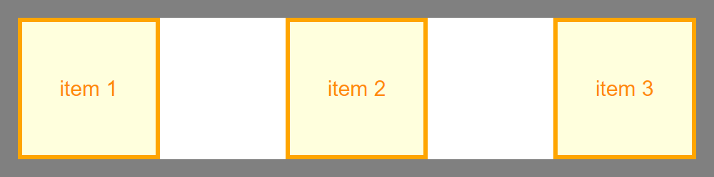
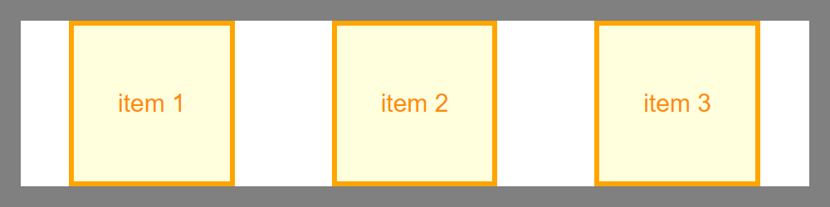
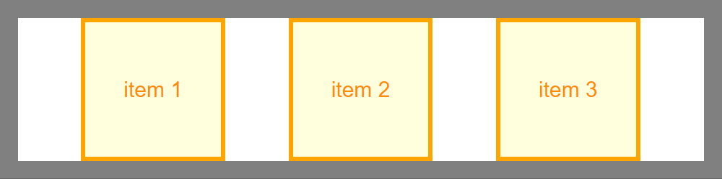
Valeurs de justify-content (2)
justify-content: space-between;
Pas d’espace aux bouts, espace égal entre les items.
justify-content: space-around;
Espace entre les items est le double des espaces aux bouts.
justify-content: space-evenly
Espaces entre les items et espaces aux bouts tous égaux.

Slide 73
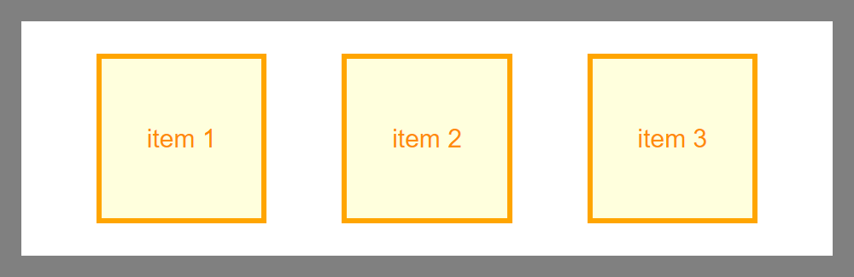
Flex – espacement vertical
On peut ajouter de l’espace vertical en appliquant un padding au conteneur.
Ici, ajout de padding en haut et en bas sur le conteneur.

Slide 74
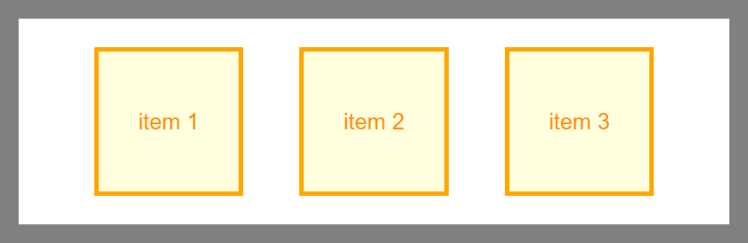
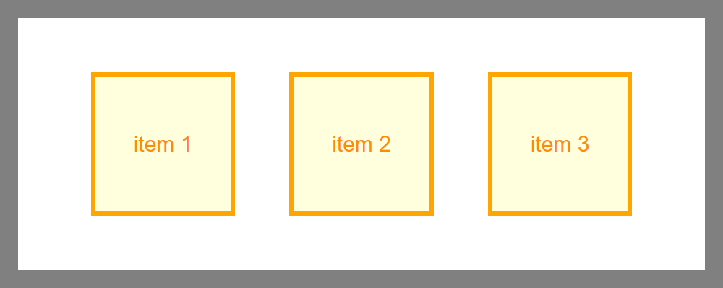
Flex – utilisation de margin
On peut aussi utilise des marges (margin) appliquées aux items pour ajouter de l’espace.
Dans les images des pages précédentes, le conteneur avait une largeur déterminée. Ici on présente un conteneur avec une largeur non déterminée. La largeur est déterminée par le contenu (les items) auxquels on a ajouté des marges.
Exemple avec justify-content: center;, avec margin ajouté aux items.
Exemple avec justify-content: center; avec margin ajouté aux items ET un padding en haut et en bas appliqué au conteneur

Slide 75
D02B-Démo FlexBox
Dans le répertoire Demos\D02B_Demo-FlexBox, ouvrez le fichier d02b-demo-flexbox.html dans VS Code
On reproduit principalement les graphiques des notes de cours qui précèdent.

Slide 76
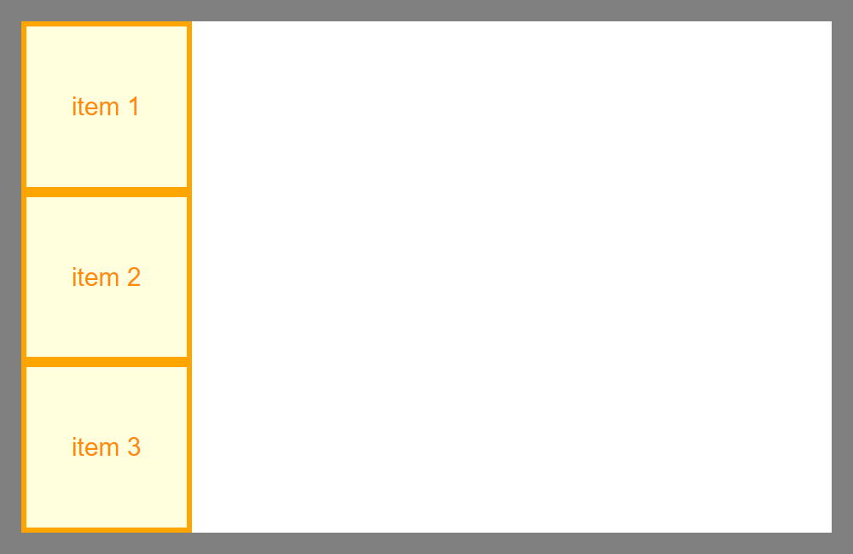
D02B-Page de départ
d02b-demo-flexbox.html

Slide 77
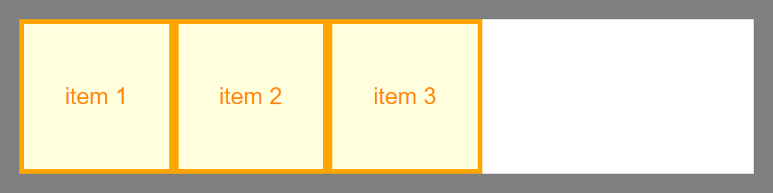
D02B-Ajout de flex
Changez le conteneur en FlexBox:
.conteneur {
border: gray 20px solid;
background-color: #FFFFFF;
display: flex;
}
Les items sont maintenant disposés en rangée.
Remarquez qu’ils sont alignés à gauche.

Slide 78
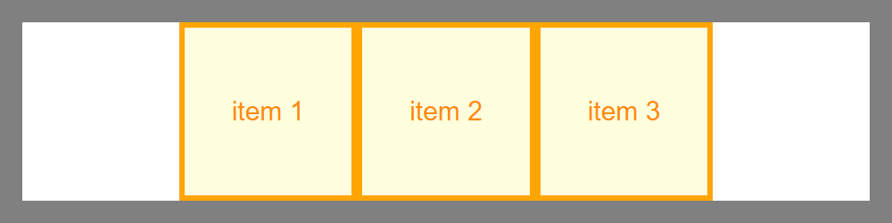
D02B-justify-content
Ajoutez la propriété justify-content avec une valeur center:
.conteneur {
border: gray 20px solid;
background-color: #FFFFFF;
display: flex;
justify-content: center;
}
Les items sont maintenant centrés, collés les uns sur les autres.

Slide 79
D02B-Dispositions horizontales
Changez la valeur de justify-content pour les chacune des valeurs ci-dessous et visualisez le résultat à chaque fois:
flex-start
flex-end
space-between
space-around
space-evenly
center

Slide 80
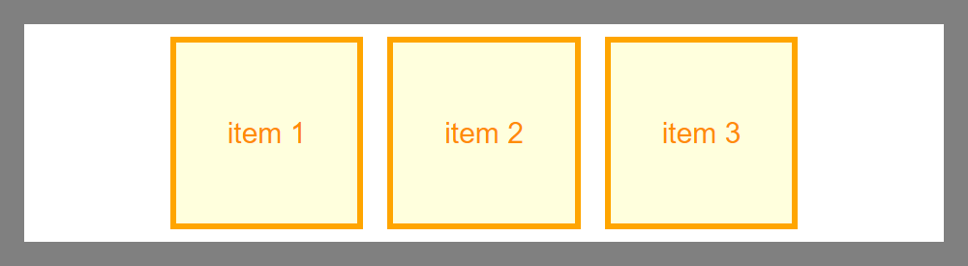
D02B-margin sur les items
Ajoutez du margin aux items:
.item {
width: 150px;
height: 150px;
border: orange 5px solid;
background-color: #FFFFDD;
font: 1.5rem bold Arial, sans-serif;
color: darkorange;
line-height: 150px;
text-align: center;
margin: 10px;
}
Remarquez ici que l’espace est plus grand entre les items qu’en haut et en bas des items.

Slide 81
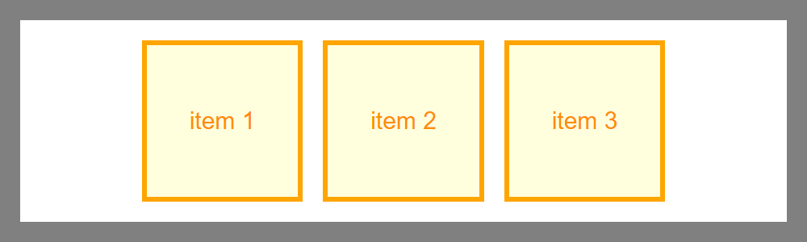
D02B-padding sur le conteneur
Ajoutez du padding au conteneur:
.conteneur {
border: gray 20px solid;
background-color: #FFFFFF;
display: flex;
justify-content: center;
padding: 10px;
}
Dans notre exemple, on a créé un espace égal entre les items ainsi qu’en haut et en bas des items.

Slide 82
L02C-Laboratoire FlexBox
Réalisez le laboratoire L02C-FlexBox.

Slide 83
Les unités

Slide 84
Les couleurs
RGB = rouge – vert – bleu de 1 à 255 chaque
Nommées​
h1 {color: navy;}​
En pourcentage​
h1 {color: rgb(25%,66%,40%);}​
En décimal​
h1 {color: rgb(255,255,0);}​
En hexadécimal​
h1 {color: #FF6600;}

Slide 85
Les unités de grandeur
Unités relatives​
px​ | un pixel à l’écran​
em​ | relative à la taille de police courante​
rem​ | relative à la taille de police de la racine​
%​ | proportion relative au parent​
vw & vh​ | % du viewport (1vw = 1% de la largeur du viewport)​
vmin & vmax​ | % du viewport (1vmin = 1% du min entre hauteur et largeur)​
viewport​: dimensions de la fenêtre affichable du navigateur

Slide 86
Les unités de grandeur – unités absolues
Unités absolues​
cm​ | ​
mm​ | ​
in​ | un pouce (inch) = 2.54 cm​
px​ | 1 pixel à l’écran (low-dpi) ou 1/96 in (high-dpi)​
pt (point)​ | 1/72 in​
picas​ | 12 pt​
Notes:
mm, cm, in: pas préférés, utiliser seulement lorsqu’une dimension doit afficher une “taille réelle”

Slide 87
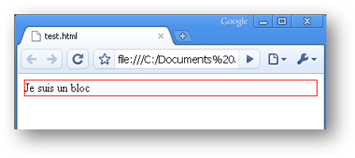
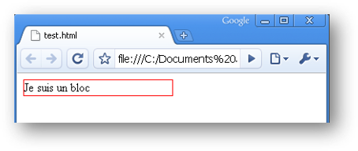
Les pourcentages
Exemple
<div style="border:1px solid red;">​
Je suis un bloc​
</div>
<div style="border:1px solid red;width:50%">​
Je suis un bloc​
</div>
Un width de 100% tentera d’occuper tout l’espace libre. C’est une des méthodes pour aligner des éléments de page.

Slide 88
Les URL
Absolu​
http://www.perdu.com​
Relatif​
/images/logo.jpg​
../images/acme.gif​
acme.png​
css/style.css

Slide 89
Gestion de hauteur vs largeur
La navigation de pages web est conçue pour occuper une largeur complète d’écran (idéalement pas de défilement horizontal) et défiler verticalement.
Pour cette raison, les comportements des éléments ne sont pas tous les même en hauteur et en largeur.
En largeur: 100% est 100% de la largeur du conteneur de l’élément affichable disponible.
En hauteur: 100% est 100% du contenu de la boite.

Slide 90
Les % avec height et width

Slide 91
Gestion de hauteur vs largeur
% avec heigth et width est un % du conteneur parent.
Quelle est la largeur d’un div, d’un p, d’un ul, d’une table?
Puisqu’à la verticale, toute hauteur d’élément est son contenu, height avec un % n’aura d’utilité que si le conteneur parent a une hauteur en valeur absolue.

Slide 92
Propriété display
Puis qu’un élément inline ne supporte pas height ou width, on peut utiliser la propriété display pour en changer le comportement:
display: inline;
display: block;
display: inline-block;
display: none;
. . .
Display none permet de cacher complètemet un élément de l’affichage. Le flow est interprété comme si cet élément n’existait pas.
inline-block est une propriété très utile, elle permet d’appliquer les propriétés height et width aux éléments tout en gardant le comportement inline que les éléments peuvent être plusieurs placés sur une même ligne, les uns à côté des autres.
Noter que lorsqu’on place un élément inline à l’intérieur d’un autre élément, dans certains cas spécifiques, ceux-ci changent de type.

Slide 93
Les sélecteurs de classes

Slide 94
Sélection par classe
Utiliser l'attribut class= de HTML
<p class="attention"> ​
texte du paragraphe ​
</p>
Sélectionner la classe en CSS
.attention {font-weight: bold;}
Tous les éléments ayant cette classe sont affectés.
Le sélecteur est le nom de la classe est précédé par un point
Notes:
Avec les sélecteurs simples nommées, on ne pouvait pas appliquer un style différenteà un élément du même nom (ex: 2 p). Maintenant, on peut.

Slide 95
Sélection par l’attribut id
Utilisé pour pointer spécifiquement puisque l’attribut id est unique dans la page.
Donc, il ne faut pas avoir:
<div id="division1">Lorem</div>​
…​
<div id="division1">ipsum</div>

Slide 96
Sélection par l’attribut id
Utiliser l'attribut id= de HTML
<p id="attention"> ​
texte du paragraphe ​
</p>
Sélectionner la classe en CSS
#attention {font-weight: bold;}
Le nom d’ID est précédé d'un dièse (#)
Notes:
Utiliser avec parcimonie. On choisit id plutôt que class seulement si un élémentest vraiment unique dans la page du point de vue de la mise en forme.

Slide 97
Combinaisons de sélecteurs

Slide 98
Groupements de sélecteurs
Il est possible de grouper un ensemble de sélecteurs afin d’en partager un certain style. Séparés par une virgule.
h1,div,p {​
color:purple;​
}
Les sélecteurs séparés par une virgule signifient ET.
Dans l’exemple, appliquer la couleur purple au texte de tous les h1 ET tous les div ET tous les p

Slide 99
Sélecteurs contextuels
Il est possible d’identifier un sélecteur qui fait partie d’un autre sélecteur (imbriqué).
div p {​
font-weight:bold;​
}
Les sélecteurs séparés par un espace indiquent qu’ils sont imbriqués l’un dans l’autre.
Dans l’exemple, mettre le texte en gras pour tous les p qui sont dans un div.
Notes:
ATTENTION: est-ce que les sélecteurs sont séparés par une virgule ou un espace? Ça n’a pas le même résultat.

Slide 100
Combinaisons avec des classes
.section,menu,p {​
font-weight:bold;​
}
Appliquer texte en gras à toutes les balises dont la classe est section ET celles dont la classe est menu ET tous les p
.section p {​
font-weight:bold;​
}
Appliquer texte en gras pour tous les p qui sont dans un conteneur dont la classe est section.
Notes:
Très utile lorsqu’un conteneur a plusieurs éléments identiques ou semblables.

Slide 101
Sous-classes
On peut associer des sélecteurs:
<style>​
h1.c1 { color:blue; }​
p.c1 { color:red; }​
</style>​
…​
<h1 class="c1">texte de l’entête</h1>​
<p class="c1">texte du paragraphe</p>
On peut créer deux classes différentes, portant le même nom, pour deux sélecteurs différents.
Ce type de sélecteur signifie:
« toutes balises h1 dont la classe est c1 » auront le texte en bleu.
« toutes les balises p dont la classe est c1 » auront le texte en rouge.

Slide 102
Plusieurs classes pour une seule balise
EXEMPLE - EXEMPLE
<>

Slide 103
Le CSS externe

Slide 104
CSS externe – syntaxe – balise link
1. Créer le fichier de style, document texte avec l’extension.css. Très souvent dans un répertoire css placé à la racine du site.
2. Dans l’en-tête du fichier html on ajoute:
<link rel="stylesheet" href="css/style.css"/>
href indique l’emplacement et nom du fichier css
3. Dans le fichier css, on ajoute les sélecteurs (pas de balise style)
p {​
background-color:blue; ​
}
Le CSS externe est préféré aux autres méthodes. À partir de maintenant, on fait tout le css en externe sauf si mention du contraire.

Slide 105
Laboratoire L02D – CSS externe et mise en page
Réalisez le laboratoire 2D
Le laboratoire 2D utilise les notions apprises pour faire un page web qui commence à ressembler à une vraie page.
On fait les étapes 1 et 2 ensemble.

Slide 106
Images d’arrière-plan

Slide 107
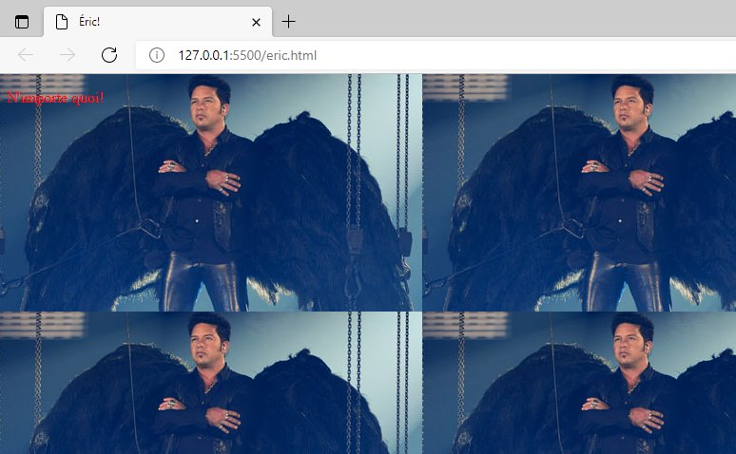
Propriété background-image
DEMO - Permet de définir une image comme arrière-plan
<!DOCTYPE html>​
<html lang="fr-CA">​
<head>​
<style>​
html​ {​
background-image:url("Eric.jpg");​
background-color:black;​
color:red;​
}​
</style>​
…​
</head>​
<body>​
<p>N'importe quoi!</p>​
</body>​
</html>
Notes:
Les sections hero peuvent être réalisées de cette façon.

Slide 108
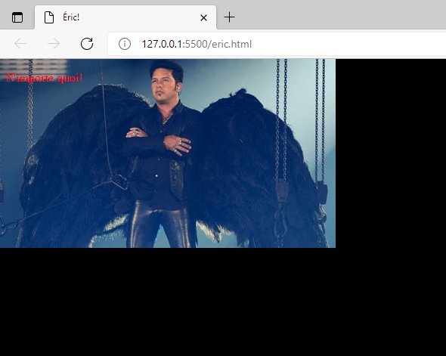
Propriété background-repeat
Permet de définir si l’image doit être répétée ou pas​
repeat, repeat-x, ​repeat-y, no-repeat
html​ {​
background-color: black; ​
background-image: url(‘Eric.jpg'); ​
background-repeat: no-repeat;​
color:red;​
}​

Slide 109
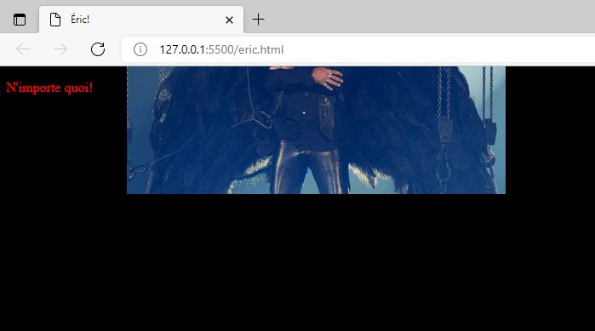
Propriété background-position
Permet de définir la position de l’image dans l’élément​
pourcentageX pourcentageY​ (ex: 50% 30%)
unitéX unitéY (ex: 3px 5px)​
top | center | bottom et ​
left | center | right (ex: top left)
html {​
background-color: black; ​
background-image: url(‘Eric.jpg'); ​
background-repeat: no-repeat;​
background-position: 150px 50%;​
color:red;​
}

Slide 110
Propriété background-position (suite)
Pourquoi l’image précédente s’est-elle déplacée vers le haut?​
On a spécifié une valeur verticale de 50%​
50% du contenu de l’élément​
<html>…</html>…

Slide 111
Propriété background-size
En px largeur et hauteur
En % largeur et hauteur
cover
contain

Slide 112
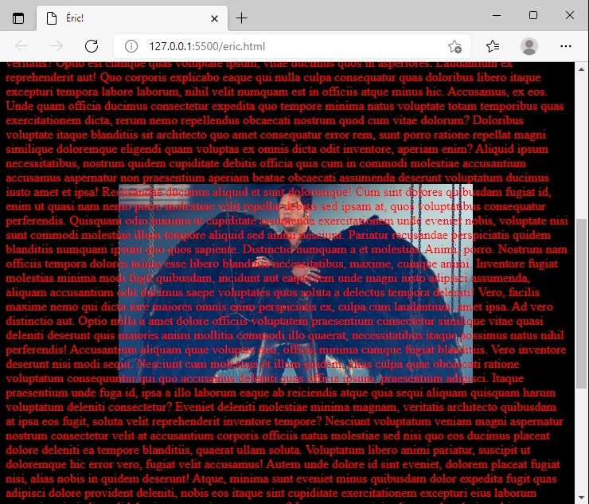
Propriété background-attachment
Permet de définir une image comme étant fixe dans l’écran​
scroll
valeur par défaut
fixed​
L'image demeure au centre même lorsque l’on fait dérouler le texte

Slide 113
Collapsing margin
À développer

Slide 114
Formatage d’hyperliens

Slide 115
Le style des hyperliens
Il y a 5 pseudo-classes permettant de styliser les liens:​
a:link Si le lien n’a pas été visité​
a:visited Si le lien a déjà été visité​
a:hover Si la souris est sur l’hyperlien​
a:active Si le bouton de la souris est enfoncé sur le lien​
a:focus Si le TAB est sur l’hyperlien​
Note : Il est toujours possible d’utiliser le sélecteur « a ».

Slide 116
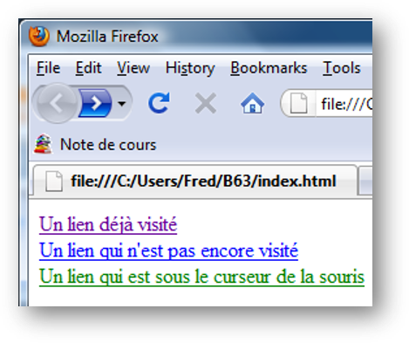
Le style des hyperliens - exemple
a:link {​
text-decoration: underline;​
color: #0000ff;​
}​
a:visited {​
text-decoration: underline;​
color: #660099;​
}​
a:hover {​
text-decoration: underline;​
color: green;​
}​
a:active {​
text-decoration: none;​
color: orange;​
}

Slide 117
Laboratoire L02E – Texte et images
Réalisez le laboratoire 2E
Le laboratoire 2E permet de pratiquer le formatage de texte, les images d’arrière-plan et les propriétés de formatage d’hyperliens.

Slide 118
Spécificité (priorité des sélecteurs)

Slide 119
Spécificité
Le poids d'une déclaration. Si conflit, doit voir celui qui a le plus de poids.​
Ceci s'applique à l'intérieur d'un type de déclaration de style.​
Si on redéfinit le style, l'ordre de priorité ne tient plus.​
À part pour les !important…​ on y reviendra
Type​ | exemple​ | Poids​
hérité​ | ​ | 0​
simple​ | h1 {color: yellow;}​ | 1​
classe​ | .classe1 {color: red;}​ | 10​
id​ | #id21 {color: blue;}​ | 100​

Slide 120
Spécificité - exemple
CSS​
h1{color: brown;}​
h1.classe1{color: blue;}​
h1#id21{color: yellow;}​
HTML​
<h1 class="classe1">Titre </h1>​
Le titre sera bleu

Slide 121
Déclaration « !important »
A priorité sur tout.
p.dark {​
color: blue !important; ​
background-color: white;​
}​
p#spec {​
color: green; ​
background-color: white;​
}
Le texte du paragraphe <p> ayant la classe dark (class="dark") sera bleu, même si celui-ci a un id="spec".
Notes:
Remarquer que !important est dans la déclaration, pas un sélecteur.

Slide 122
Cascade
Règles en cas de conflits.
h1 {color: red;}​
h1 {color: blue;}
1. Spécificité la plus élevée.​
2. En cas d'égalité, la dernière rencontrée.

Slide 123
Éléments sémantiques et design

Slide 124
Conception de sites
Un site web peut avoir n’importe quelle forme mais certaines dispositions sont plus fréquentes:
Une en-tête de page (peut-être un logo de compagnie)
Un menu en haut ou à gauche
Une barre en bas (pied de page)
Une zone centrale divisée en sections
etc.

Slide 125
Éléments sémantiques
Un élément HTML sémantique décrit son sens autant au fureteur qu’au développeur.​
Ainsi qu’à des bots.​
Non-sémantique​
Ne dévoile rien à propos du contenu ou de la fonction de l’élément.​
Exemples: div et span​
Sémantique​
Spécifie une fonction et un contenu potentiel.​
Exemples: p, img, table, cite, etc.

Slide 126
Éléments sémantiques - exemples
HTML offre des balises sémantiques qui ont le même rôle que div, mais avec un nom qui décrit mieux son contenu.​
On considère l’utilisation de ces balises sémantiques comme meilleures pratiques parce qu’elles améliorent la lisibilité du code.​
Quelques exemples:​
header​ L’entête​
nav​ Zone de navigation (menu)​
main Zone principale pour le contenu​
section​ Regroupement d’éléments communs, comme un chapitre ou un service.​
aside Une section qui couvre un des côtés de la page
footer​ Le pied de page​
Voir sur w3schools: https://www.w3schools.com/html/html5_semantic_elements.asp

Slide 127
Éléments sémantiques - disposition
Voici une manière générique de les disposer.​
Le nombre d’éléments <section> varie selon le contenu
<header>
<nav>
<main>
<section>
<section>
<footer>

Slide 128
Laboratoire L02F – Sémantique et spécificité
Réalisez le laboratoire 2F. C’est une page simple qui sert à pratiquer les éléments sémantiques et la spécificité des sélecteurs.

Slide 129
Travail Pratique 2 (TP2)

